Slide 1
9.3节 曲面积分
9.3.1 定向曲面与曲面面积
9.3.2 第一型曲面积分
9.3.3 第二型曲面积分

Slide 2
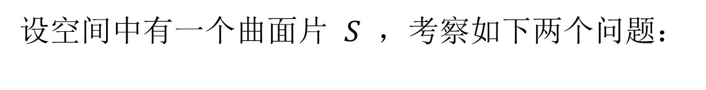
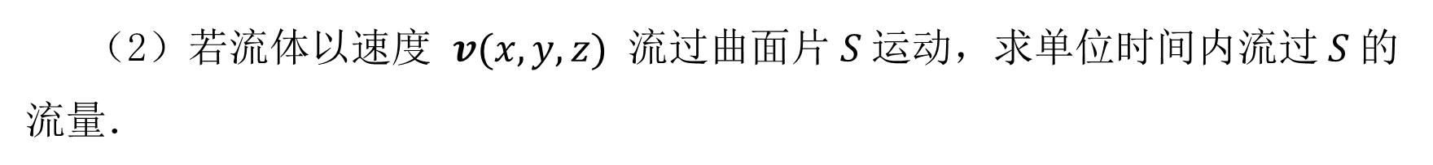
一、引例
设空间中有一个曲面片 $S$ ，考察如下两个问题：
（1）若曲面片$S$上任一点处的面密度为 $ρ(x,y,z)$，求该曲面片的质量；
（2）若流体以速度 $v(x,y,z)$ 流过曲面片$S$运动，求单位时间内流过$S$的流量．
要解决如上两个问题，就需要用到本节将要介绍的两种曲面积分的知识．

Slide 3
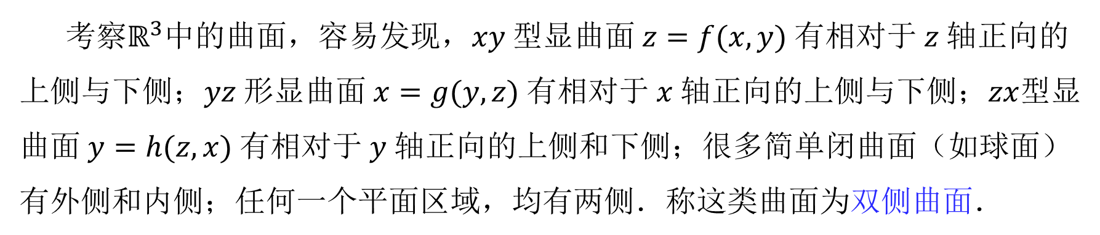
9.3.1 定向曲面与曲面面积
考察$ℝ^{3}$中的曲面，容易发现，$xy$型显曲面$z=f(x,y)$有相对于$z$轴正向的上侧与下侧；$yz$形显曲面$x=g(y,z)$有相对于$x$轴正向的上侧与下侧；$zx$型显曲面$y=h(z,x)$有相对于$y$轴正向的上侧和下侧；很多简单闭曲面（如球面）有外侧和内侧；任何一个平面区域，均有两侧．称这类曲面为双侧曲面．
麦比乌斯带是单侧曲面.

Slide 4
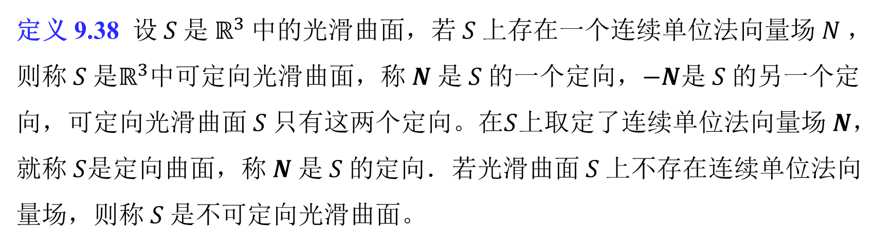
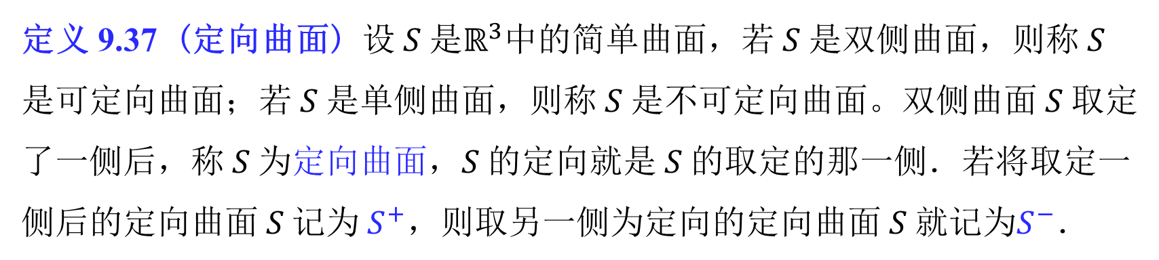
定义 9.37 (定向曲面) 设$S$是$ℝ^{3}$中的简单曲面，若$S$是双侧曲面，则称$S$是可定向曲面；若$S$是单侧曲面，则称$S$是不可定向曲面。双侧曲面$S$取定了一侧后，称$S$为定向曲面，$S$的定向就是$S$的取定的那一侧．若将取定一侧后的定向曲面$S$记为$S^{+}$，则取另一侧为定向的定向曲面$S$就记为$S^{−}$．
定义 9.38 设$S$是$ℝ^{3}$中的光滑曲面，若$S$上存在一个连续单位法向量场$N$，则称$S$是$ℝ^{3}$中可定向光滑曲面，称$N$是$S$的一个定向，$−N$是$S$的另一个定向，可定向光滑曲面$S$只有这两个定向。在$S$上取定了连续单位法向量场$N$，就称$S$是定向曲面，称$N$是$S$的定向．若光滑曲面$S$上不存在连续单位法向量场，则称$S$是不可定向光滑曲面。

Slide 5
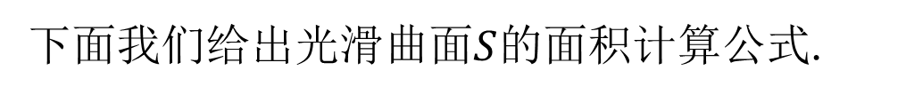
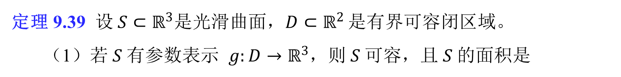


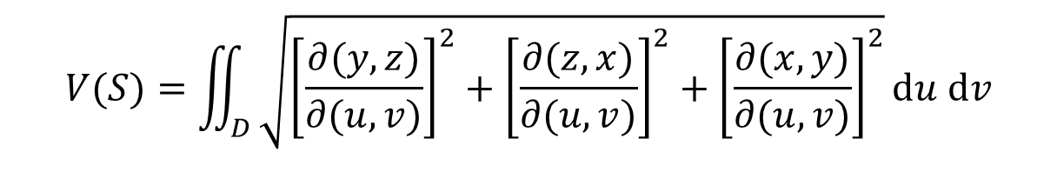
下面我们给出光滑曲面$S$的面积计算公式.
定理 9.39 设$S⊂ℝ^{3}$是光滑曲面，$D⊂ℝ^{2 }$是有界可容闭区域。
（1）若$S$有参数表示 $g:D→ℝ^{3}$，则$S$可容，且$S$的面积是
$$V\left(S\right)=\iint_{D}^{​}{\left|\frac{∂g}{∂u}×\frac{∂g}{∂v}\right|}\left(u,v\right)du dv$$
若记 $g(u,v)=(x(u,v),y(u,v),z(u,v))$, 则有
$$V(S)=\iint_{D}^{​}{\sqrt{{\left[\frac{∂(y,z)}{∂(u,v)}\right]}^{2}+{\left[\frac{∂(z,x)}{∂(u,v)}\right]}^{2}+{\left[\frac{∂(x,y)}{∂(u,v)}\right]}^{2}}}du dv$$
（2）若$S$有显表示 $z=f(x,y),(x,y)∈D$ ，则$S$可容，且$S$的面积是
$$V(S)=\iint_{D}^{​}{\sqrt{1+f_{x}^{2}(x,y)+f_{y}^{2}(x,y)}}dx dy$$
例: 推导球面面积公式.

Slide 6
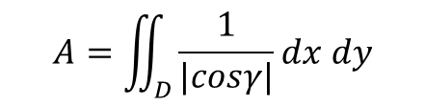
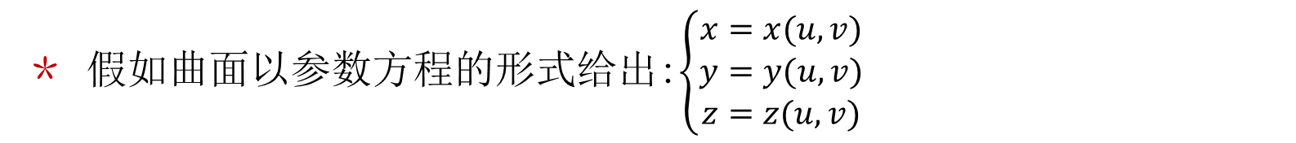

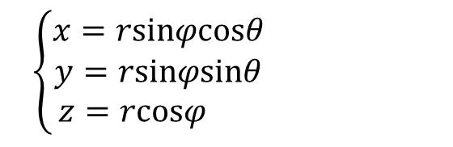

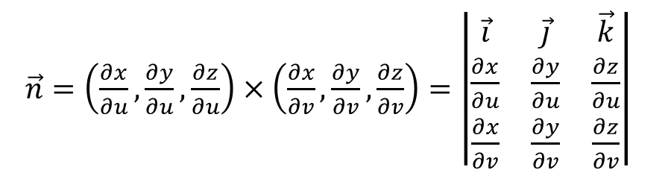
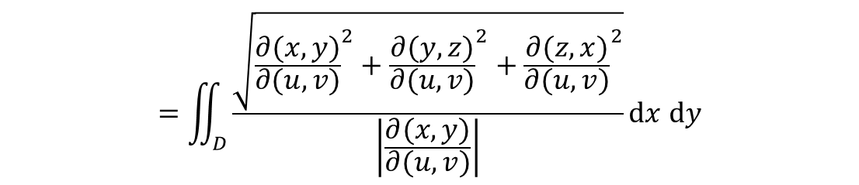

＊ 假如曲面以参数方程的形式给出:$\left\{\begin{matrix}x=x(u,v) \\ y=y(u,v) \\ z=z(u,v)\end{matrix}\right.$
1、我们首先要求出曲面在某一点处的法向量 $\vec{n}$
$\vec{n}=\left(\frac{∂x}{∂u},\frac{∂y}{∂u},\frac{∂z}{∂u}\right)×\left(\frac{∂x}{∂v},\frac{∂y}{∂v},\frac{∂z}{∂v}\right)=\left|\begin{matrix}\vec{i} & \vec{j} & \vec{k} \\ \frac{∂x}{∂u} & \frac{∂y}{∂u} & \frac{∂z}{∂u} \\ \frac{∂x}{∂v} & \frac{∂y}{∂v} & \frac{∂z}{∂v}\end{matrix}\right|$
$=\vec{i}\frac{∂(y,z)}{∂(u,v)}+\vec{j}\frac{∂(z,x)}{∂(u,v)}+\vec{k}\frac{∂(x,y)}{∂(u,v)}$
2、求面积：
$$=\iint_{D}^{​}{\frac{\sqrt{{\frac{∂(x,y)}{∂(u,v)}}^{2}+{\frac{∂(y,z)}{∂(u,v)}}^{2}+{\frac{∂(z,x)}{∂(u,v)}}^{2}}}{\left|\frac{∂(x,y)}{∂(u,v)}\right|}}dx dy$$
$$A=\iint_{D}^{​}{\frac{1}{|cosγ|}}dx dy$$
$$=\iint_{D}^{​}{\sqrt{{\frac{∂(x,y)}{∂(u,v)}}^{2}+{\frac{∂(y,z)}{∂(u,v)}}^{2}+{\frac{∂(z,x)}{∂(u,v)}}^{2}}}du dv$$
（某个特定）法向量的模
$\left\{\begin{aligned}x=rsinφcosθ \\ y=rsinφsinθ \\ z=rcosφ \end{aligned}\right.$
球坐标
$$dS=R^{2}sinφ dφ dθ$$
例: 推导球面面积公式.

Slide 7




一、第一型曲面积分(对面积的曲面积分)的概念与性质
9.3.2 第一型曲面积分
引例: 设曲面形构件具有连续面密度$ρ(x,y,z)$，
求质量M.
类似求平面薄板质量的思想,采用
“大化小, 常代变, 近似和, 求极限”
的方法,
可得
$$\sum_{k=1}^{n}{ρ}$$
$$ρ\left(ξ_{k},η_{k},ζ_{k}\right)ΔS_{k}$$
$$M=$$
$$\lim_{λ→0}$$
其中, λ 表示 n 小块曲面的直径的最大值
(曲面的直径为其上任意两点间距离的最大者).

Slide 8

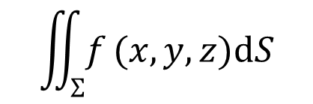
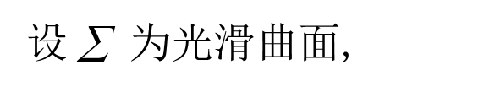
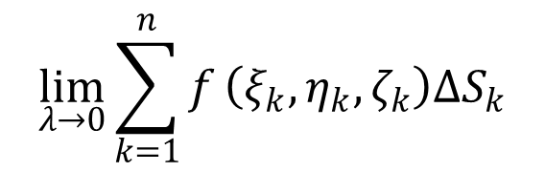
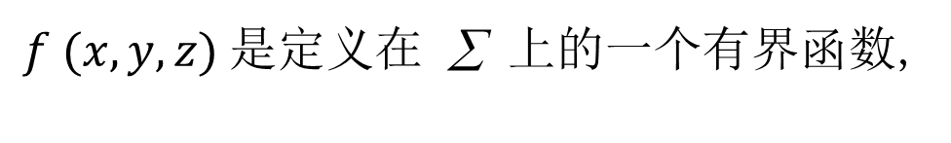

定义:
设 ∑ 为光滑曲面,
$f (x, y, z)$是定义在 ∑ 上的一个有界函数,
若对∑ 做任意分割和局部区域任意取点,
“乘积和式极限”
$$\lim_{λ→0}\sum_{k=1}^{n}{f}\left(ξ_{k},η_{k},ζ_{k}\right)ΔS_{k}$$
记作
$$\iint_{Σ}{f}(x, y, z)dS$$
都存在,
则称此极限为函数 $f (x, y, z)$在曲面 ∑ 上对面积的曲面积分
或第一类曲面积分.
其中 $f (x, y, z)$叫做被积函数, ∑ 叫做积分曲面.
$$M=\iint_{Σ}{ρ}(x, y, z)dS$$
据此定义, 曲面形构件的质量为
$$S=\iint_{Σ}{d}S$$
曲面面积为

Slide 9
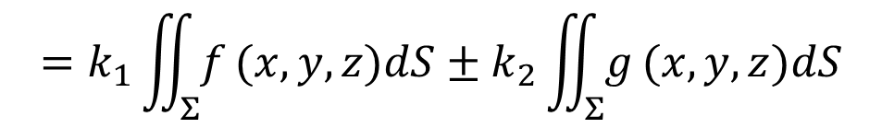
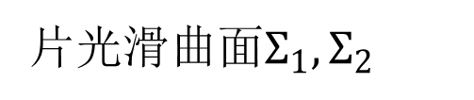

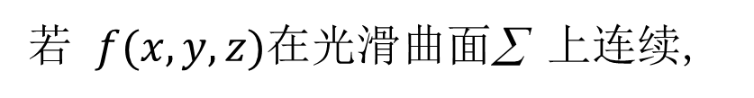
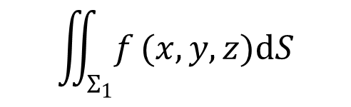


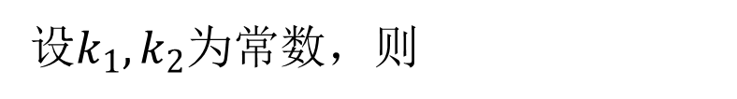
对面积的曲面积分与对弧长的曲线积分性质类似.
• 积分的存在性.
若 $f(x,y,z)$在光滑曲面∑ 上连续,
则对面积的曲面
积分存在.
• 对积分域的可加性.
若∑ 是分片光滑的,
例如分成两
片光滑曲面$Σ_{1},Σ_{2}$
则有
$$\iint_{Σ_{1}}{f}(x,y,z)dS$$
$$+\iint_{Σ_{2}}{f}(x,y,z)dS$$
$$\iint_{Σ}{f}(x,y,z)dS=$$
• 线性性质.
设$k_{1},k_{2}$为常数，则
$$\begin{aligned}\iint_{Σ}{\left[k_{1}f(x, y, z)±k_{2}g(x, y, z)\right]}dS \\ \end{aligned}$$
$$=k_{1}\iint_{Σ}{f}(x, y, z)dS±k_{2}\iint_{Σ}{g}(x, y, z)dS$$

Slide 10
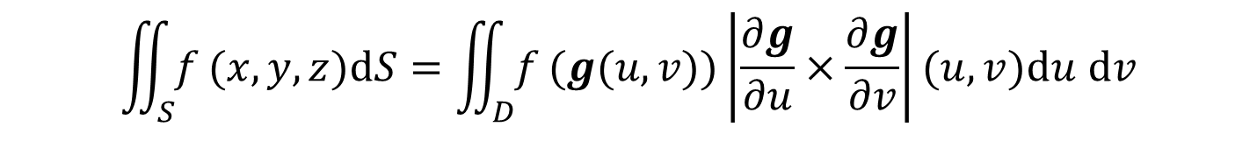
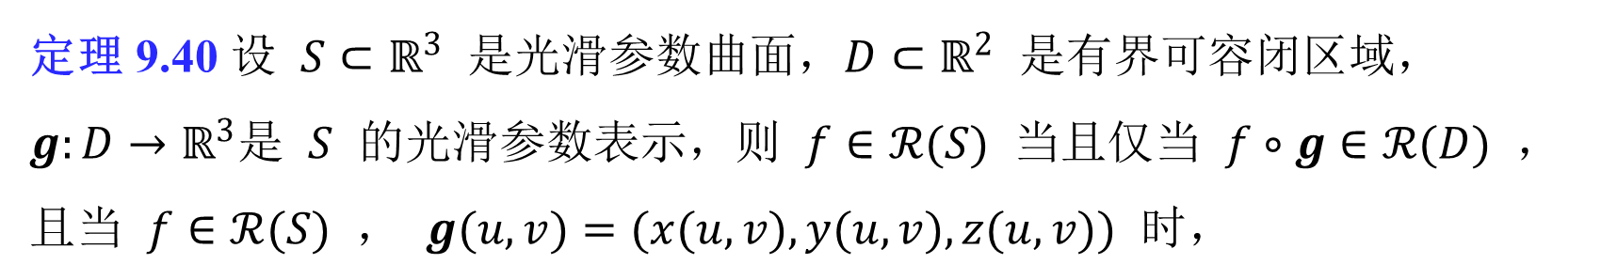
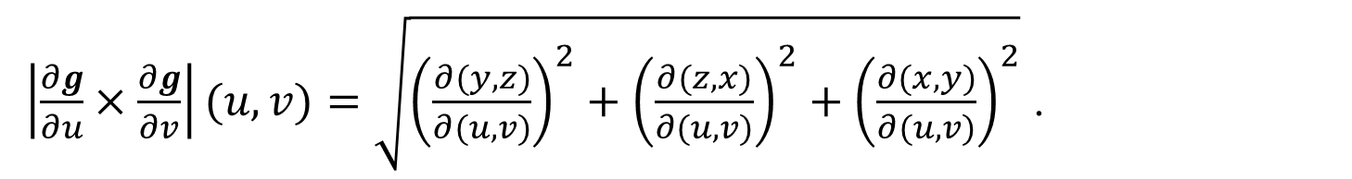
二、对面积的曲面积分的计算法
定理 9.40 设 $S⊂ℝ^{3}$ 是光滑参数曲面，$D⊂ℝ^{2}$ 是有界可容闭区域， $g:D→ℝ^{3}$是 $S$ 的光滑参数表示，则 $f∈ℛ(S)$ 当且仅当 $f∘g∈ℛ(D)$ ，且当 $f∈ℛ(S)$ ， $g(u,v)=(x(u,v),y(u,v),z(u,v))$ 时，
$$\iint_{S}^{​}{f}(x,y,z)dS=\iint_{D}^{​}{f}(g(u,v))\left|\frac{∂g}{∂u}×\frac{∂g}{∂v}\right|(u,v)du dv$$
$\left|\frac{∂g}{∂u}×\frac{∂g}{∂v}\right|(u,v)=\sqrt{{\left(\frac{∂(y,z)}{∂(u,v)}\right)}^{2}+{\left(\frac{∂(z,x)}{∂(u,v)}\right)}^{2}+{\left(\frac{∂(x,y)}{∂(u,v)}\right)}^{2}}$ .
其中，
将对面积的曲面积分转化为对参数的二重积分.

Slide 11
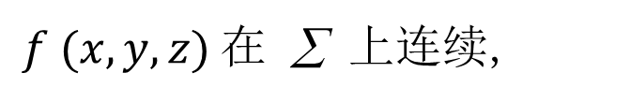
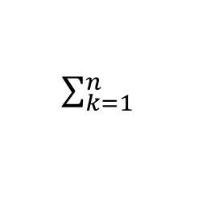

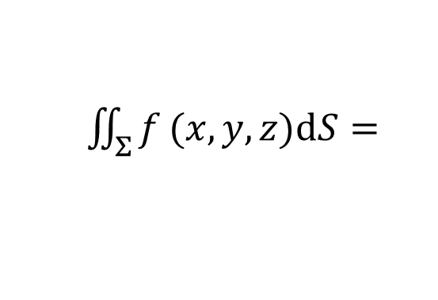
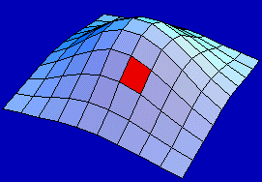
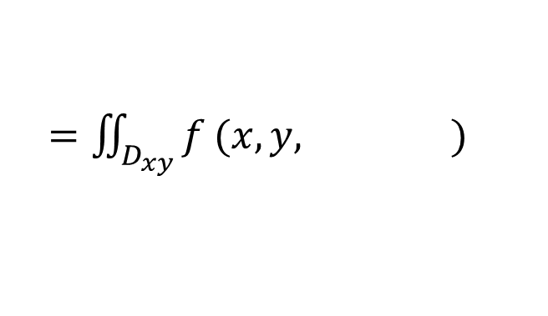

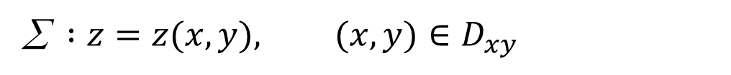
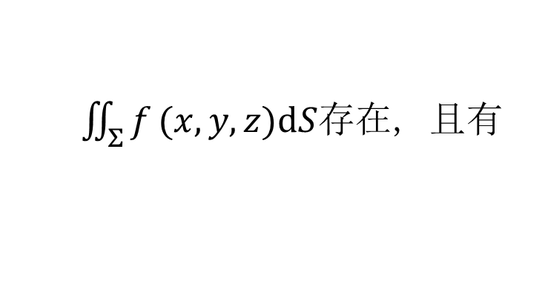
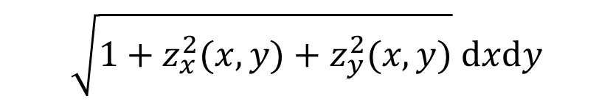


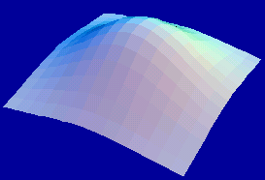
若光滑曲面有显表示
∑ $:z=z(x,y), (x,y)∈D_{xy}$
$f (x, y, z)$在 ∑ 上连续,
则曲面积分
$\iint_{Σ}^{​}{f}(x,y,z)dS$存在, 且有
$$\iint_{Σ}{f}(x,y,z)dS$$
$$\sqrt{1+z_{x}^{2}(x,y)+z_{y}^{2}(x,y)} dxdy$$
$=\iint_{D_{xy}}{f}(x,y, )$
$$z(x,y)$$
证明: 由定义知
$\iint_{Σ}{f}(x, y, z)dS=$
$$f\left(ξ_{k},η_{k},ζ_{k}\right)ΔS_{k}$$
$$\lim_{λ→0}$$
$\sum_{k=1}^{n}{0}$

Slide 12

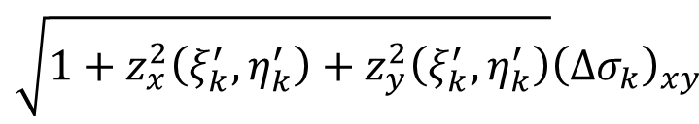




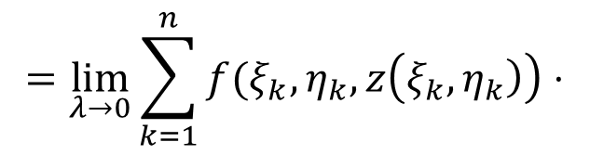
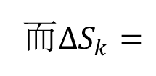
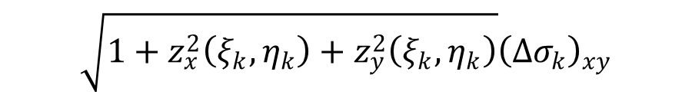
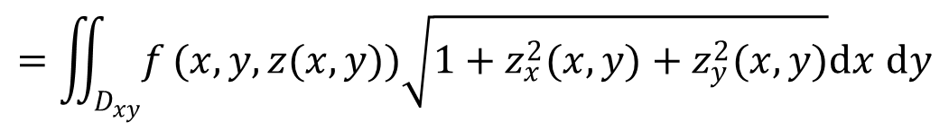
$$\iint_{{\left(Δσ_{k}\right)}_{xy}}{\sqrt{1+z_{x}^{2}(x, y)+z_{y}^{2}(x, y)}}dx dy$$
而$ΔS_{k}=$
$$=\sqrt{1+z_{x}^{2}\left(ξ_{k}^{′},η_{k}^{′}\right)+z_{y}^{2}\left(ξ_{k}^{′},η_{k}^{′}\right)}{\left(Δσ_{k}\right)}_{xy}$$
$$∴\iint_{Σ}{f}(x, y,z)dS$$
$$=\lim_{λ→0}\sum_{k=1}^{n}{f{(ξ}_{k},η_{k},z\left(\left.ξ_{k},η_{k}\right)\right)⋅}$$
$$\sqrt{1+z_{x}^{2}\left(ξ_{k}^{′},η_{k}^{′}\right)+z_{y}^{2}\left(ξ_{k}^{′},η_{k}^{′}\right)}{\left(Δσ_{k}\right)}_{xy}$$
(Σ 光滑)
$$=\lim_{λ→0}\sum_{k=1}^{n}{f{(ξ}_{k},η_{k},z\left(\left.ξ_{k},η_{k}\right)\right)⋅}$$
$$\sqrt{1+z_{x}^{2}\left(ξ_{k},η_{k}\right)+z_{y}^{2}\left(ξ_{k},η_{k}\right)}{\left(Δσ_{k}\right)}_{xy}$$
$$=\iint_{D_{xy}}{f}(x,y,z(x,y))\sqrt{1+z_{x}^{2}(x,y)+z_{y}^{2}(x,y)}dx dy$$
注：如果曲面方程为
$x=x(y,z),(y,z)∈D_{yz}$
或 $y=y(x,z),(x,z)∈D_{xz}$
可有类似的公式.

Slide 13




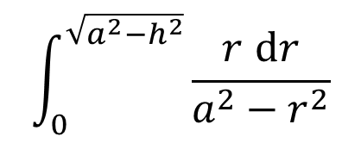

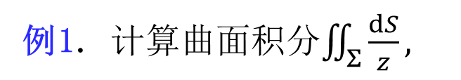
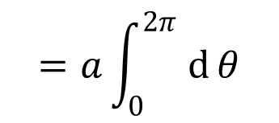
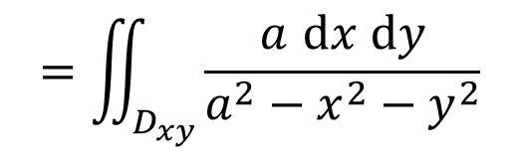
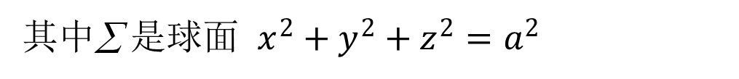
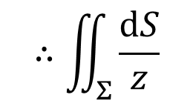
例1. 计算曲面积分$\iint_{Σ}^{​}{\frac{dS}{z}},$
其中∑ 是球面 $x^{2}+y^{2}+z^{2}=a^{2}$
被平面
$z=h(0<h<a)$
截出的顶部.
$$\text{} :z=\sqrt{a^{2}−x^{2}−y^{2}},(x,y)∈D_{xy}$$
解:
$$D_{xy}:x^{2}+y^{2}≤a^{2}−h^{2}$$
$$\sqrt{1+z_{x}^{2}+z_{y}^{2}}$$
$$=\frac{a}{\sqrt{a^{2}−x^{2}−y^{2}}}$$
$$\int_{0}^{\sqrt{a^{2}−h^{2}}}{\frac{r dr}{a^{2}−r^{2}}}$$
$$∴\iint_{Σ}^{​}{\frac{dS}{z}}$$
$$=\iint_{D_{xy}}^{​}{\frac{a dx dy}{a^{2}−x^{2}−y^{2}}}$$
$$=a\int_{0}^{2π}{ d}θ$$
$$=2πa\left[−\frac{1}{2}ln\left(a^{2}−r^{2}\right)\right]\sqrt{a^{2}−h^{2}}=2πaln\frac{a}{h}$$

Slide 14
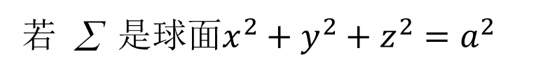




思考:
若 ∑ 是球面$x^{2}+y^{2}+z^{2}=a^{2}$
被平行平面 z =±h 截
出的上下两部分,
则
$$\iint_{Σ}{\frac{dS}{z}}=\left( \right)$$
$$0$$
$$\iint_{Σ}{\frac{dS}{\left|z\right|}}=\left(4πaln\frac{a}{h}\right).$$
$$4πaln\frac{a}{h}$$

Slide 15







例
$\text{}$为抛物面 $z=2−\left(x^{2}+y^{2}\right)$ 在 $xOy$ 面上方的部分，求其面积.
解：∑ 在 $xOy$面上的投影域为
$$D_{xy}:x^{2}+y^{2}≤2$$
$$dS=\sqrt{1+z_{x}^{2}+z_{y}^{2}} dx dy$$
$$\begin{matrix} \\ \\ =\sqrt{1+4\left(x^{2}+y^{2}\right)}dx dy \\ \\ \end{matrix}$$
$$∴\iint_{S}{ d}S=\iint_{D_{xy}}{\sqrt{1+4\left(x^{2}+y^{2}\right)}}dx dy$$
$$=\int_{0}^{2π}{ d}θ\int_{0}^{\sqrt{2}}{r}\sqrt{1+4r^{2}} dr$$
$$=\frac{13}{3}π$$

Slide 16










例2. 计算
$$\iint_{Σ}^{​}{xyz} dS$$
其中∑ 是由平面$x+y+z=1$
与坐标面
所围成的四面体的表面.
解: 设$Σ_{1},Σ_{2},Σ_{3},Σ_{4}$
分别表示∑ 在平面
上的部分, 则
$x=0,y=0,z=0,x+y+z=1$
原式
$=\left(\iint_{Σ_{1}}{+}\iint_{Σ_{2}}{+}\iint_{Σ_{3}}{+}\iint_{Σ_{4}}{​}\right)xyz dS$
$=\iint_{Σ_{4}}{xyz}dS$
$(x,y)∈D_{xy}:\left\{\begin{matrix}0≤y≤1−x \\ 0≤x≤1\end{matrix}\right.$
$$Σ_{4}:z=1−x−y,$$
$=\sqrt{3}\int_{0}^{1}{x} dx$
$\int_{0}^{1−x}{y}\left(1−x−y\right)dy$
$$={\sqrt{3}}/{120}$$

Slide 17





例3
求抛物面壳 $z=\frac{1}{2}\left(x^{2}+y^{2}\right)(0≤z≤1)$ 的质量，此壳的面密度为 $μ=z$ ．
$$\iint_{Σ}^{​}{z} dS=\iint_{D_{xy}}^{​}{\frac{1}{2}}\left(x^{2}+y^{2}\right)\sqrt{1+x^{2}+y^{2}} dx dy$$
解:
$$=\frac{1}{2}\int_{0}^{2π}{ d}θ\int_{0}^{\sqrt{2}}{r^{3}}\sqrt{1+r^{2}} dr$$
$$\text{令} t=\sqrt{1+r^{2}}$$
$$=π\int_{1}^{\sqrt{3}}{\left(t^{2}−1\right)}t^{2} dt$$
$$=\frac{4π}{5}\sqrt{3}$$

Slide 18











例3.
$Σ:x^{2}+y^{2}+z^{2}=a^{2}$
设
$f(x,y,z)=\left\{\begin{matrix}x^{2}+y^{2}, & \text{当} z≥\sqrt{x^{2}+y^{2}} \\ & \text{当} z<\sqrt{x^{2}+y^{2}}\end{matrix}\right.$
$$0,$$
$$\text{当} z<\sqrt{x^{2}+y^{2}}$$
计算
$I=\iint_{Σ}^{​}{f(x,y,z)}dS.$
解: 锥面$z=\sqrt{x^{2}+y^{2}}$
与上半球面$z=\sqrt{a^{2}−x^{2}−y^{2}}的$
交线为$x^{2}+y^{2}=\frac{1}{2}a^{2},z=\frac{1}{\sqrt{2}}a$
设 $Σ_{1}$为上半球面夹于锥面间的部分,
它在 $xOy$面上的
$D_{xy}=\left\{(x,y)\left| x^{2}+y^{2}≤\frac{1}{2}a^{2}\right.\right\}$ ，
则
投影域为
$I=\iint_{Σ_{1}}^{​}{f(x^{2}+y^{2})}dS$

Slide 19








$$I=\iint_{Σ_{1}}{\left(x^{2}+y^{2}\right)}dS$$
$$=\iint_{D_{xy}}{\left(x^{2}+y^{2}\right)}$$
$$\frac{a}{\sqrt{a^{2}−x^{2}−y^{2}}} dx dy$$
$$=\int_{0}^{2π}{ d}θ\int_{0}^{\frac{1}{2}\sqrt{2}a}{\frac{ar^{2}}{\sqrt{a^{2}−r^{2}}}}r dr$$
$$=\frac{1}{6}πa^{4}\left(8−5\sqrt{2}\right)$$
思考: 若例3 中被积函数改为
$$f(x,y,z)=\left\{\begin{matrix}x^{2}+y^{2}, & \text{当} \left|z\right|≥\sqrt{x^{2}+y^{2}} \\ 0, & \end{matrix}\right.$$
$$\text{当} \left|z\right|<\sqrt{x^{2}+y^{2}}$$
$$0,$$
计算结果如何 ?

Slide 20








例4 求半径为R 的均匀半球壳 ∑ 的重心.
解: 设 ∑ 的方程为$z=\sqrt{R^{2}−x^{2}−y^{2}},(x,y)∈D_{xy}$
利用对称性可知重心的坐标$\overset{‾}{x}=\overset{‾}{y}=0$,
而
用球面坐标
$$\overset{‾}{z}=\frac{\iint_{Σ}{z} dS}{\iint_{Σ}{d}}$$
$$\frac{\iint_{Σ}{z} dS}{\iint_{Σ}{d}S}$$
$$z=R\cos{φ}$$
$$dS=R^{2}sinφ dφ dθ$$
$$R^{3}\int_{0}^{2π}{ d}θ\int_{0}^{\frac{π}{2}}{sin}φcosφ dφ$$
$$=\frac{R^{3}\int_{0}^{2π}{ d}θ\int_{0}^{\frac{π}{2}}{sin}φcosφ dφ}{R\int_{0}^{2π}{ d}θ\int_{0}^{\frac{π}{2}}{sin}φ d}$$
$$=\frac{πR^{3}}{2πR^{2}}=\frac{R}{2}$$
$$R\int_{0}^{2π}{ d}θ\int_{0}^{\frac{π}{2}}{sin}φ dφ$$
思考: 例 3 是否可用球面坐标计算?

Slide 21





例5 计算$=\iint_{Σ}^{​}{\frac{dS}{λ−z}}(λ>R),Σ:x^{2}+y^{2}+z^{2}=R^{2}$ ．
$$z=Rcosφ$$
解: 取球面坐标系, 则
$$dS=R^{2}sinφ dθ dφ$$
$$\int_{0}^{2π}{ d}θ$$
$$I=\int_{0}^{2π}{ d}θ\int_{0}^{π}{\frac{R^{2}sinφ}{λ−Rcosφ}} dφ$$
$$=2πRln\frac{λ+R}{λ−R}$$
$$=2πR\int_{0}^{π}{\frac{d\left(λ−Rcosφ\right)}{λ−Rcosφ}}$$

Slide 22












例6. 计算$I=∯_{Σ}^{​}{\left(x^{2}+y^{2}\right)}dS$ ，其中 $∑$ 是球面 $x^{2}+y^{2}+z^{2}=2(x+y+z)$
解: 显然球心为
$(1,1,1)，$
半径为$\sqrt{3}$
$$∯_{Σ}{x^{2}} dS=∯_{Σ}{y^{2}} dS=∯_{Σ}{z^{2}} dS$$
利用对称性可知
$$∴ I=\frac{2}{3}∯_{Σ}{\left(x^{2}+y^{2}+z^{2}\right)}dS$$
$$=\frac{4}{3}∯_{Σ}{（x+y+z)dS}$$
$$∯_{Σ}{x} dS=∯_{Σ}{y} dS=∯_{Σ}{z} dS$$
利用重心公式
$$∯_{Σ}{xd}S$$
$$=4∯_{Σ}{x} dS$$
$$=4⋅\overset{‾}{x}⋅∯_{Σ}{d}S$$
$$\overset{‾}{x}=$$
$$∯_{Σ}{d}S$$
$$=4⋅1⋅4π{(\sqrt{3})}^{2}=48π$$

Slide 23



例7*. 计算$I=∯_{Σ}^{​}{\frac{dS}{x^{2}+y^{2}+z^{2}}}$ ，其中 $Σ$ 是介于平面 $z=0,z=H$ 之间的圆柱面 $x^{2}+y^{2}=R^{2}$ ．
分析: 若将曲面分为前后(或左右)两片,
则计算较繁.
解: 取曲面面积元素
$$dS=2πR dz$$
$$I=\int_{0}^{H}{\frac{2πR dz}{R^{2}+z^{2}}}$$
则
$$=2π arctan\frac{H}{R}$$

Slide 24












例8*. 求椭圆柱面 $\frac{x^{2}}{5}+\frac{y^{2}}{9}=1$
位于 $xOy$面上方及平面
$z = y$下方那部分柱面 Σ 的侧面积 S .
$$S=\iint_{Σ}^{​}{d}S$$
解:
$$L:x=\sqrt{5}cost,y=3sint(0≤t≤π)$$
取 $dS=z ds$
$$=\int_{L}^{​}{z} ds$$
$$=\int_{L}^{​}{y} ds$$
$$=\int_{0}^{π}{3}sint\sqrt{5\sin^{2}t+9\cos^{2}t} dt$$
$$=−3\int_{0}^{π}{\sqrt{5+4\cos^{2}t}} dcost$$
$$=9+\frac{15}{4}ln5$$

Slide 25







例9.
设有一颗地球同步轨道通讯卫星, 距地面高度
$h =$36000 km,
运行的角速度与地球自转角速度相同,
试计算该通讯卫星的覆盖面
积与地球表面积的比.
(地球半径 $R =$6400 km )
解:
建立坐标系如图,
记覆盖曲面Σ 的
半顶角为α ,
利用球面坐标系, 则
$$dS=R^{2}sinφ dφ dθ$$
卫星覆盖面积为
$$A=\iint_{Σ}^{​}{d}S$$
$$=R^{2}\int_{0}^{2π}{ d}θ\int_{0}^{α}{sin}φdφ$$
$$=2πR^{2}\frac{h}{R+h}$$
$$cosα=\frac{R}{R+h}$$
$$=2πR^{2}(1−cosα)$$

Slide 26







故通讯卫星的覆盖面积与地球表面积的比为
$$\frac{A}{4πR^{2}}$$
$$=\frac{h}{2\left(R+h\right)}$$
$$=\frac{36⋅{10}^{6}}{2\left(36+6.4\right)⋅{10}^{6}}$$
$$\begin{aligned}& \\ &≈40.5\%\end{aligned}$$
由以上结果可知, 卫星覆盖了地球$1/3$以上的
面积,
故使用三颗相隔$2π/3$角度的通讯卫星
就几乎可以覆盖地球全表面.
说明: 此题也可用二重积分求 $A$ .

Slide 27







内容小结
$$\iint_{Σ}{f}(x,y,z)dS$$
$$\sum_{i=1}^{n}{0}$$
1. 定义:
$${=lim}_{λ→0}$$
$$f\left(ξ_{i},η_{i},ζ_{i}\right)ΔS_{i}$$
2. 计算: 设 $Σ:z=z(x,y),(x,y)∈D_{xy}$ ,
则
$$\iint_{Σ}^{​}{f}(x,y,z)dS$$
$$=\iint_{D_{xy}}^{​}{f}(x,y,z(x,y))\sqrt{1+z_{x}^{2}+z_{y}^{2}} dx dy$$
(曲面的其他两种情况类似)
注意利用球面坐标、柱面坐标、对称性、质心公式简化计算的技巧.
习题9.3： 1(1,3); 2(2,4); 3.

Slide 28







思考题 1 已知曲面壳$z=3−\left(x^{2}+y^{2}\right)$ 的面密度 $μ=x^{2}+y^{2}+z$ ,
求此曲面壳在平面 z =1以上部分∑ 的质量 M .
解: ∑ 在 $xOy$ 面上的投影为
$D_{xy}:x^{2}+y^{2}≤2$ ，
故
$$M=\iint_{Σ}^{​}{μ}dS$$
$$=\iint_{D_{xy}}^{​}{3}\sqrt{1+4\left(x^{2}+y^{2}\right)}dx dy$$
$$=3\int_{0}^{2π}{ d}θ\int_{0}^{\sqrt{2}}{r}\sqrt{1+4r^{2}} dr$$
$$=6π⋅\frac{1}{8}\int_{0}^{\sqrt{2}}{\sqrt{1+4r^{2}}} d\left(1+4r^{2}\right)$$
$$=13π$$

Slide 29












2. 设 ∑ 是四面体
$x+y+z≤1,x≥0,y≥0,z≥0$ 的表面，
计算 $I=∯_{Σ}^{​}{\frac{1}{(1+x+y)^{2}}} dS$ 。
解: 在四面体的四个面上
平面方程
投影域
$$dS$$
$$z=1−x−y$$
$$\sqrt{3} dx dy$$
$$D_{xy}:0≤x≤1,0≤y≤1−x$$
$$z=0$$
$$dx dy$$
同上
$$y=0$$
$$D_{zx}:0≤z≤1,0≤x≤1−z$$
$$dz dx$$
$$x=0$$
$$D_{yz}:0≤z≤1,0≤y≤1−z$$
$$dy dz$$

Slide 30













$$∴I=\iint_{Σ}^{​}{\frac{1}{(1+x+y)^{2}}} dS$$
$$=(\sqrt{3}+1)\int_{0}^{1}{ d}x\int_{0}^{1−x}{\frac{1}{(1+x+y)^{2}}} dy+$$
$$+\int_{0}^{1}{ d}z\int_{0}^{1−z}{\frac{1}{(1+x)^{2}}} dx$$
$$+\int_{0}^{1}{ d}z\int_{0}^{1−z}{\frac{1}{(1+y)^{2}}} dy$$
$$=\frac{3−\sqrt{3}}{2}+(\sqrt{3}−1)ln2$$
平面方程
$$dS$$
投影域
$$z=1−x−y$$
$$\sqrt{3} dx dy$$
$$D_{xy}:0≤x≤1,0≤y≤1−x$$
$$z=0$$
$$dx dy$$
同上
$$y=0$$
$$D_{zx}:0≤z≤1,0≤x≤1−z$$
$$dz dx$$
$$D_{yz}:0≤z≤1,0≤y≤1−z$$
$$x=0$$
$$dy dz$$

Slide 31


3．$Σ:x^{2}+y^{2}+z^{2}=a^{2}(z≥0),Σ_{1}$ 为 $Σ$ 在第一卦限中的部分，则有 $( )$ 。
（A） $\iint_{Σ}^{​}{x} dS=4\iint_{Σ_{1}}^{​}{x} dS$ ；
（B） $\iint_{Σ}^{​}{y} dS=4\iint_{Σ_{1}}^{​}{x} dS$ ；
（C） $\iint_{Σ}^{​}{z} dS=4\iint_{Σ_{1}}^{​}{x} dS$ ；
（D） $\iint_{Σ}^{​}{x}yz dS=4\iint_{Σ_{1}}^{​}{x}yz dS。$（2000考研）
$$C$$

